Slide 1


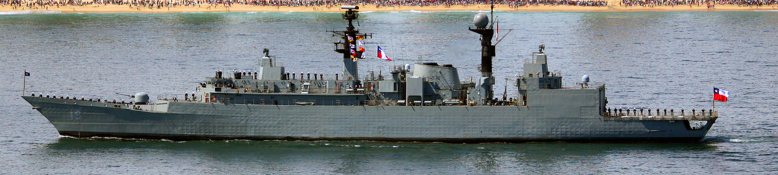
LOS RADARES
(ONDAS)
ESCUELA NAVAL
“Arturo Prat”
Sensores Navales
Unidad Temática N°3
REF: CAP. Nº 1 “PRINCIPIOS DE LOS SISTEMAS DE ARMAS NAVALES” D. FRIEDEN

Slide 2

ESCUELA NAVAL
“Arturo Prat”
SENSORES
Son los equipos o instrumentos que permiten detectar la presencia de un blanco de interés y determinar su posición en el espacio respecto a mi buque.
Para ello deben ser capaces de detectar alguna característica de la energía que emite o refleja el blanco
Sensor Activo: Emite energía para detectar a su blanco, al hacerlo se delata.(sonido, ondas electromagnéticas , luz, etc.)
Sensor Pasivo: Detecta al blanco por la energía o señales que éste emite. (calor, sonido, luz, ondas e/m, etc.)

Slide 3


SENSORES
ESCUELA NAVAL
“Arturo Prat”
BLANCOS DE SUPERFICIE Y AÉREOS
BLANCO
SUBMARINO
Radares
Ópticos
Optrónicos
Sonares
Magnéticos
Optrónicos

Slide 4

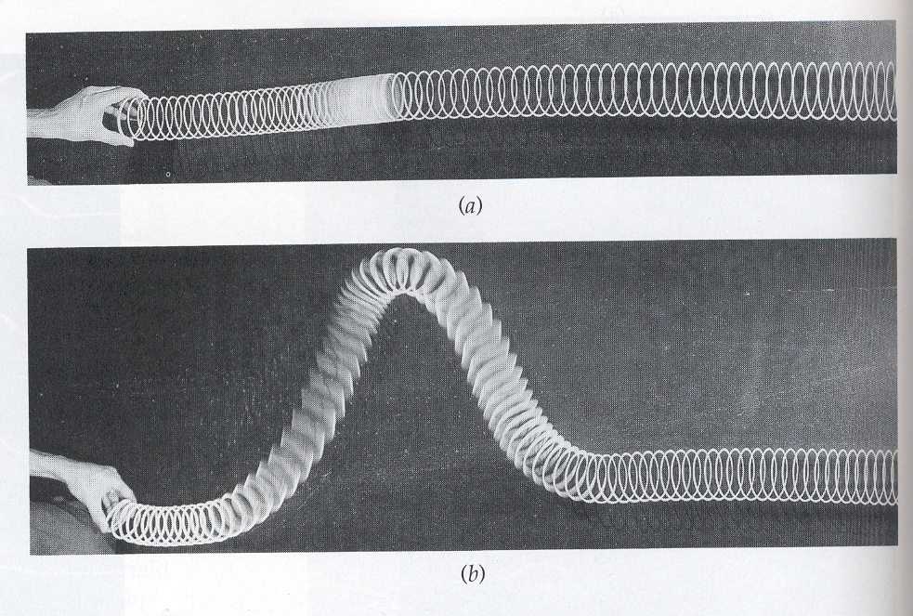

SENSORES
ESCUELA NAVAL
“Arturo Prat”
R.A.D.A.R. = Radio Detecting And Ranging
Desarrollo durante la 2ª G.M. y operando en 1942
Principio de Operación: Reflexión de ondas Electro Magnéticas
Se utiliza la propiedad de las ondas electromagnéticas para propagarse en línea recta a la velocidad de la luz, reflejando hacia el emisor, parte de su energía al chocar con un cuerpo sólido.
ONDAS: Tren de perturbaciones que se desplazan en forma continua y a una determinada velocidad

Slide 5

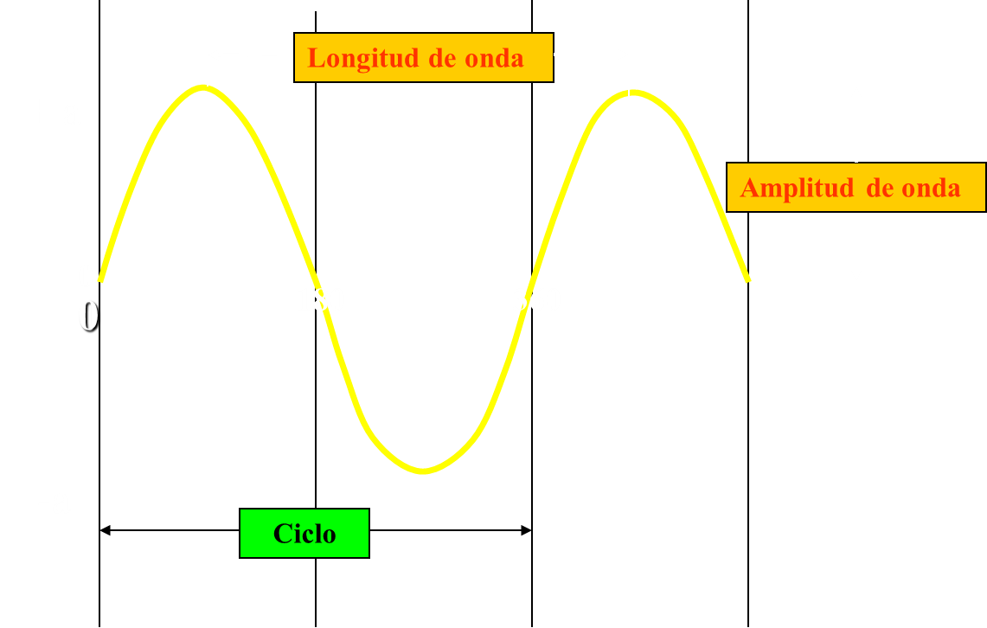
CARACTERÍSTICAS
ESCUELA NAVAL
“Arturo Prat”
FRECUENCIA: Cantidad de ciclos que recorre una onda en un Segundo se expresa en Hertz (1Hz = 1 ciclo/segundo)
LONGITUD DE ONDA: Distancia recorrida por la onda en un ciclo.
AMPLITUD DE ONDA: Máximo desplazamiento vertical de la onda respect a su valor medio a Cero.

Slide 6
CARACTERÍSTICAS
ESCUELA NAVAL
“Arturo Prat”
1 HERTZ = 1 CICLO POR SEG.
1 KHZ = 1.000 CICLOS /SEG.
1 MHZ = 1.000.000 CICLOS/SEG.
Longitud de onda
Amplitud de onda
0
180
360
PERÍODO (T) de una onda es el tiempo que emplea en completar un ciclo se expresa en segundos por ciclo.
Ciclo
T [ s/c] = 1/f ( donde “f” es la frecuencia en ciclos por segundo)

Slide 7
CARACTERÍSTICAS
ESCUELA NAVAL
“Arturo Prat”
Longitud de onda
C = f * λ
(permite transformer frecuencia en longuitud de onda y viceversa)
Amplitud de onda
0
180
360
DONDE:
C = Velocidad de la luz ( 3*10⁸ m/s)
F = Frecuencia de la onda electromagnética en Hertz
λ = Longitud de la onda en metros
Ciclo

Slide 8
ESCUELA NAVAL
“Arturo Prat”
ONDA ELECTROMAGNÉTICA
Longitud de onda
Amplitud de onda
Campo Eléctrico en fase y a 90° del Campo Magnético
0
180
360
POLARIZACIÓN:
El Campo Eléctrico es el de mayor energía en la onda, su orientación en el espacio define el sentido de Polarización de la Onda E.M.
La Polarización puede ser Vertical, Horizontal o Circular y es importante porque las antenas que las captan deben tener igual polarización que la onda E.M.
Ciclo

Slide 9
INTERFERENCIAS
DE ONDAS
ESCUELA NAVAL
“Arturo Prat”
ONDAS EN FASE
ONDAS DESFASADAS 180°
0
0
INTERFERENCIA POSITIVA
INTERFERENCIA NEGATIVA
ONDA RESULTANTE
ONDA RESULTANTE
Si se controla el ángulo de desfase de ondas de igual frecuencia, al sumarlas, se puede controlar la magnitud y dirección de la onda resultante.

Slide 10

CARACTERÍSTICAS
ESCUELA NAVAL
“Arturo Prat”
Las Ondas Electromagnéticas viajan a la velocidad de la Luz y en línea recta
En el vacío se desplazan a 3* 10⁸ m/s. El índice de refracción de un medio es la velocidad de la energía E.M. en ese medio respecto a la del vacío. En el aire, se considera igual a 1 y por lo tanto se considera igual a la del vacío.
Las ondas electromagnéticas poseen energía (área bajo la curva), amplitud de onda, frecuencia, velocidad de propagación y longitud de onda.
  VELOCIDAD DE LA LUZ
300.000 Km./Seg.
ó
162.000 MN/Seg.
  A esta velocidad una onda electromagnética recorre 7 veces la circunferencia de la tierra en 1 segundo.

Slide 11
LONGITUDES DE LAS ONDAS ELECTROMAGNÉTICAS
ESCUELA NAVAL
“Arturo Prat”
RAYOS GAMMA
RAYOS X
LUZ VISIBLE
RANGO INFRARROJO
RADIO FRECUENCIA
EHF
SHF
UHF
VHF
HF
MF
LF
0.1 A
1 A
0.4 µ
0.76 µ
0.1cm
1mt
10 kmt
IR
CERCANO
IR
MEDIO
IR
LEJANO
IR
EXTREMO
3 µ
6 µ
15 µ
30 µ
VIA. AZ. VER. AMA. NAR. ROJO

Slide 12
PREFIJOS EXPONENCIALES MÁS USADOS
ESCUELA NAVAL
“Arturo Prat”
PREFIJO | SIMBOLO | EXPONENCIAL
TERA | T | 10¹²
GIGA | G | 10⁹
MEGA | M | 10⁶
KILO | k | 10³
hecto | h | 10²
deca | da | 10¹
deci | d | 10⁻¹
centi | c | 10⁻²
mili | m | 10⁻³
micro | μ | 10⁻⁶
nano | n | 10⁻⁹
pico | P | 10⁻¹²

Slide 13
PROPAGACIÓN DE LAS ONDAS ELECTROMAGNÉTICAS
ESCUELA NAVAL
“Arturo Prat”
REFLEXIÓN
Al propagarse las ondas electromagnéticas y encontrarse con una superficie reflectora, las ondas electromagnéticas se reflejan en forma perpendicular a la superficie encontrada.
Las superficies disparejas reflejan las ondas en varias direcciones, lo que se denomina “DIFUSIÓN”, esto es una Reflexión en una dirección inútil para la detección del blanco.
La capacidad de reflejar ondas electromagnéticas de una superficie se denomina “Coeficiente de Reflexión”.
DIFUSIÓN
El polvo, agua, nieve, granizo, provocan “Reflexión” y “difusión” de las ondas electromagnéticas generando perdidas de energía reflejada hacia en radar.

Slide 14
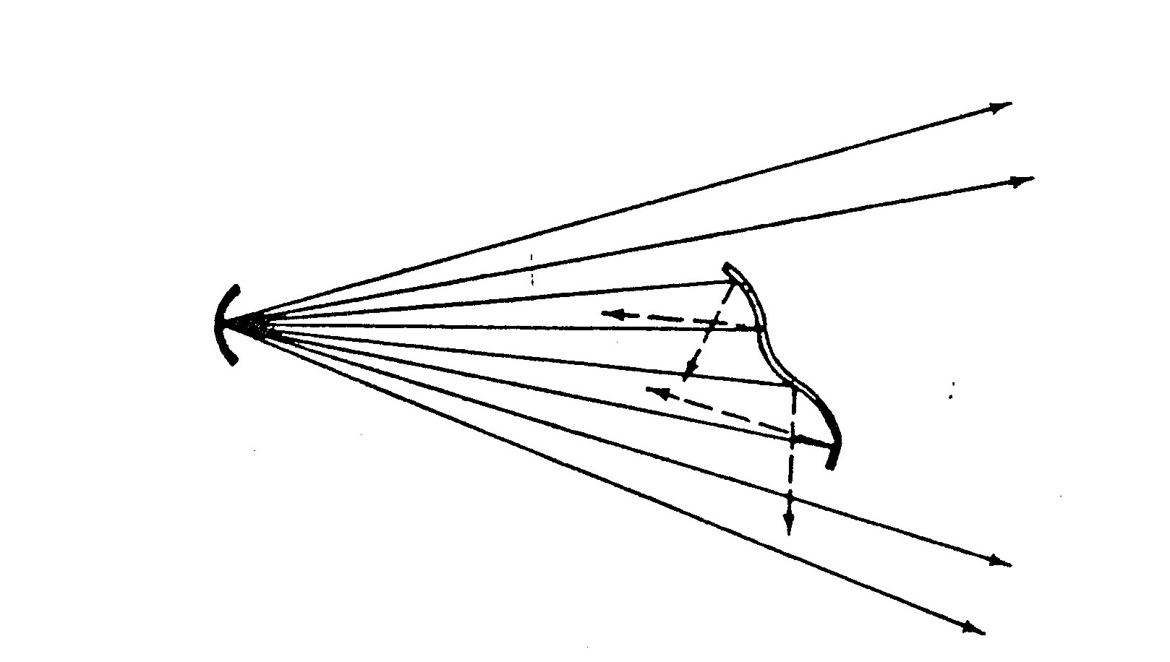
REFLEXIÓN Y DIFUSIÓN DE LAS ONDAS ELECTROMAGNÉTICAS
ESCUELA NAVAL
“Arturo Prat”
REFLEXIÓN
Reflexión (útil)
SUPERFICIE REFLECTORA DE RADAR: Es el área efectiva de reflexión útil que presenta un contacto hacia el radar que intenta detectarlo.
Varía con el movimiento del blanco
Ejemplo: Un misil EXOCET presenta un área de 80 cm² visto desde proa y se intenta disminuirla en futuros diseños.
Difusión (inútil)

Slide 15
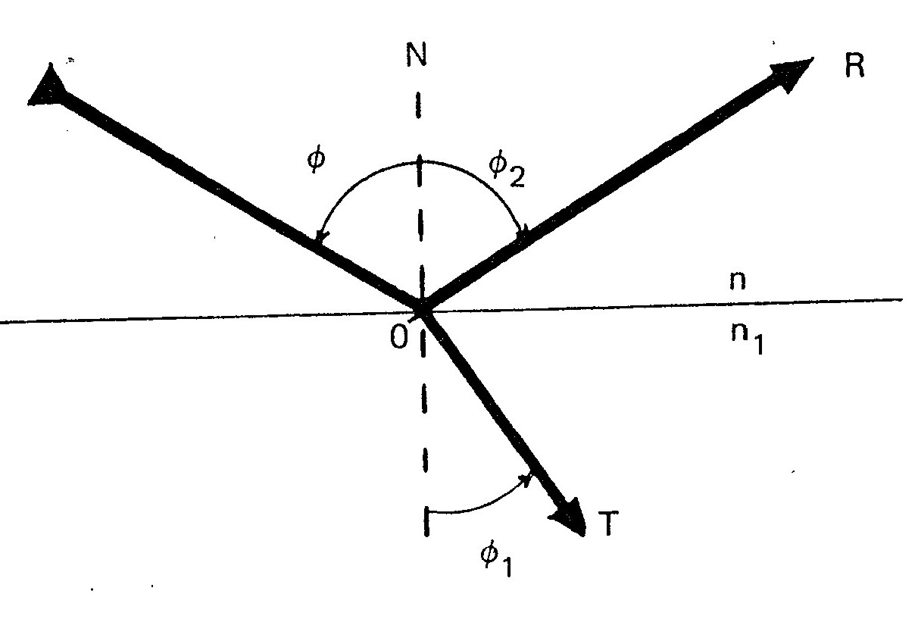
PROPAGACIÓN DE LAS ONDAS ELECTROMAGNÉTICAS
ESCUELA NAVAL
“Arturo Prat”
Es el desvío que sufre un onda electromagnética al viajar por medios de distinta densidad (por ejemplo: en la atmósfera)
REFRACCIÓN
Refracción está controlada por la Ley física de Snell
El índice de refracción de la atmósfera aumenta con su densidad por lo que las ondas electromagnéticas (Tc. y Radar) tienden a curvarse sobre la tierra lográndose por esta causa ligeros alcances mayores al horizonte visual.
La Velocidad de la O.E.M. es
C = 3 x 108R [mts/seg]
I = Onda incidente
Ley de Snell
ⱷ
ⱷ
R= Reflexión
n sinθ = n₁sin θ₁
La Velocidad de la O.E.M. varía según la densidad del madio que atraviesa (v)
AIRE
n
AGUA
n₁
Permite calcular el ángulo de desviación por Refracción en el nuevo medio de propagación
El índice de refracción n se define como :
n : C/v
T = Refracción
ⱷ₁

Slide 16
ACTIVIDADES
ESCUELA NAVAL
“Arturo Prat”
Ejercicio N°1
Una O.E.M. impacta el límite entre dos medios (A y B) con un ángulo de 50°. Se sabe que el índice de refracción en A es de 1.4 y el de B es de 2,1.
Calcular en ángulo de refracción en el medio B
Grafique esta situación.
R1: 22.1°
Ejercicio N°2
Una O.E.M. impacta el límite entre dos medios (A y B. Se sabe que el índice de refracción en A es de 1.4 y en B es de 2,1.
¿Cuál debe ser el ángulo de incidencia si se requiere que el ángulo de refracción en el medio B sea de 38°?
Grafique esta situación.
R2: 70°

Slide 17
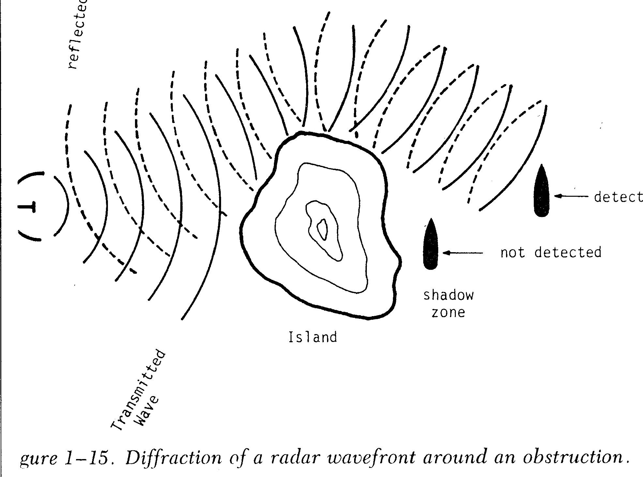
PROPAGACIÓN DE LAS ONDAS ELECTROMAGNÉTICAS
ESCUELA NAVAL
“Arturo Prat”
la difracción es una suerte de desviación de la propagación rectilínea de las ondas electromagnéticas cuando chocan con una superficie, tendiendo a seguir la curvatura de la superficie impactada.
DIFRACCIÓN
Esto permite algunos enlaces de Tc y contactos de radar sobre objetos ligeramente ocultos por el obstáculo en cuestión.
DIFRACCIÓN DE LAS ONDAS ELECTROMAGNÉTICAS AL CHOCAR CON UN OBJETO

Slide 18
FORMA DE PROPAGACIÓN DE LAS ONDAS ELECTROMAGNÉTICAS
ESCUELA NAVAL
“Arturo Prat”
ONDA TERRESTRE
ONDAS CELESTES
A bajas frecuencias (HF, LF, VLF) se logra propagación de la onda terrestre (pegada a la tierra) hasta llegar a alcances de 500 – 1000 millas.
En rangos de HF se puede lograr grandes distancias mediante la reflexión atmosférica y reflexión en la superficie terrestre.
Ondas son reflejadas en la ionosfera ( ubicada entre 35 - 250 millas altura, varia según noche o día)
Alcance ONDA TERRESTRE dependerá:
Potencia Transmisión (> potencia = > Alcance)
Frecuencia (< frecuencia = > Alcance)
Conductividad Superficie ( > Alcance sobre el agua que sobre la tierra)
Polarización: Vertical
Aumento de propagación produce zonas de silencio en HF
(“Skip Zones“).
Aplicaciones:
Enlaces LF / HF / MF con buques
Enlaces VLF con SS

Slide 19
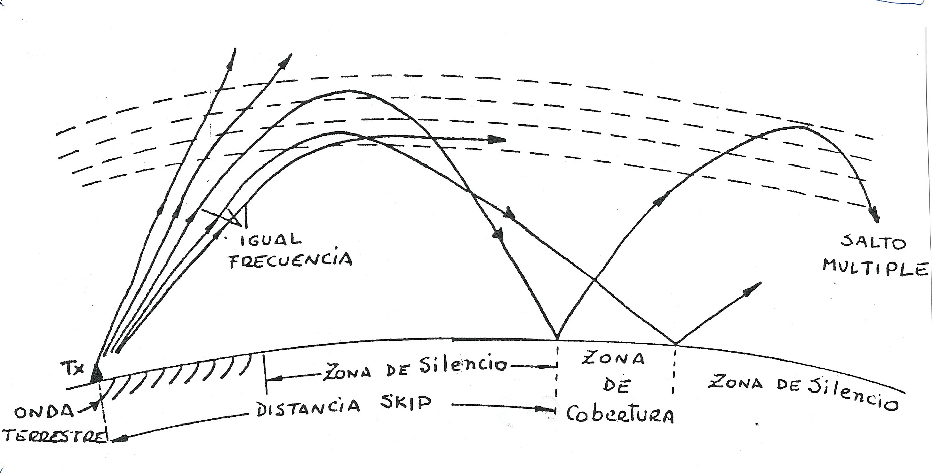
PROPAGACIÓN TERRESTRE Y DE ONDAS CELESTIALES DINDICANDO DISTANCIA “Skip” y la zona de silencio
ESCUELA NAVAL
“Arturo Prat”

Slide 20

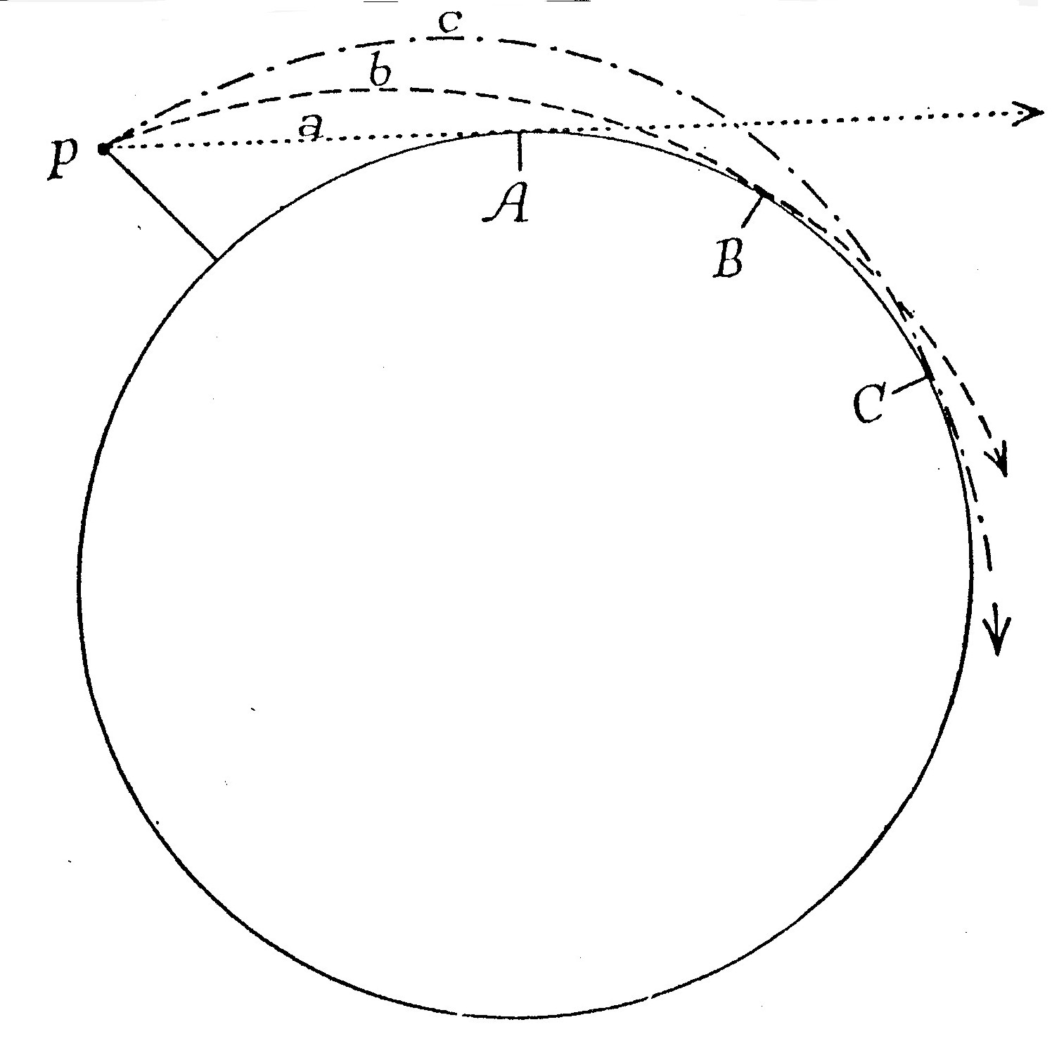
Diferentes Horizontes
ESCUELA NAVAL
“Arturo Prat”
A = Horizonte Geométrico
B = Horizonte Óptico
(Refracción de la luz por la atmósfera)
C = Horizonte de Radar
(Refracción ondas electromagnéticas por la atmósfera)

Slide 21
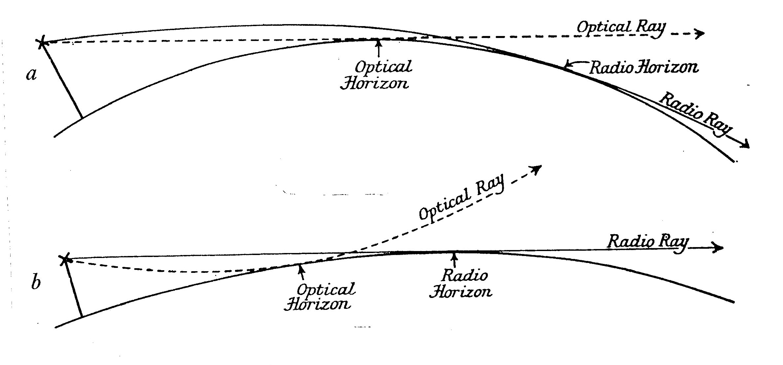
Horizonte Óptico o Visual y Horizonte Electromagnético (RADAR)
ESCUELA NAVAL
“Arturo Prat”
h_{a}
OPTICO: 13 * h_{a}
RADAR : 17 * h_{a}
Horizontes en Kilómetros
Alturas en Metros

Slide 22
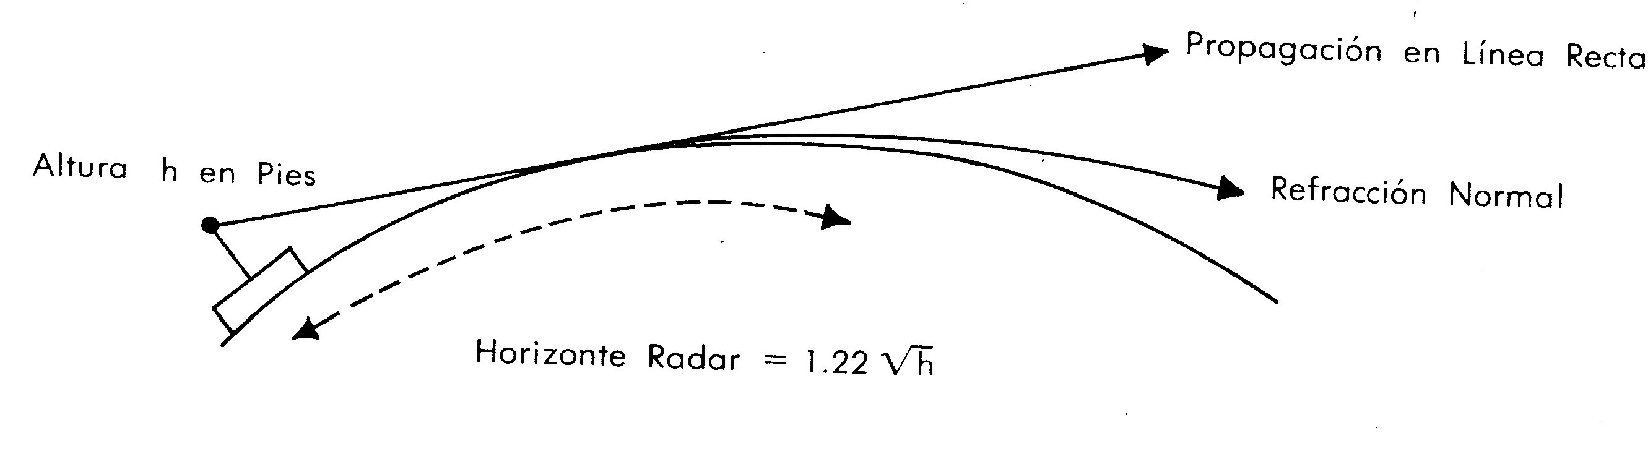
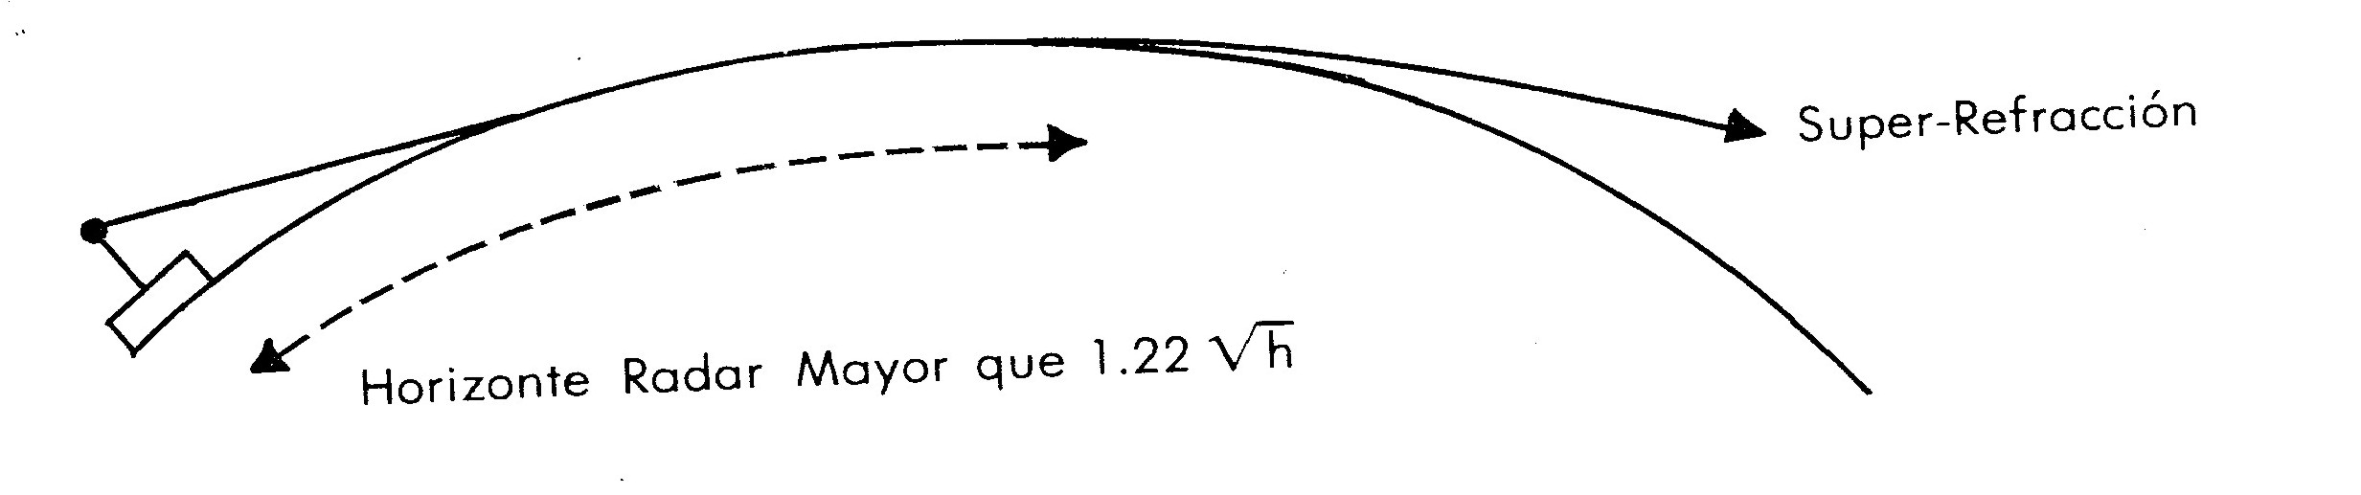
PROPAGACIÓN ANÓMALA DE LAS ONDAS ELECTROMAGNÉTICAS
ESCUELA NAVAL
“Arturo Prat”
REFRACCIÓN NORMAL
SUPER - REFRACCIÓN
Are caliente sobre una capa de aire frio produce una mayor refracción y en consecuencia un mayor alcance superficial de radares y enlaces TC.
Por efecto normal de
la atmósfera.

Slide 23
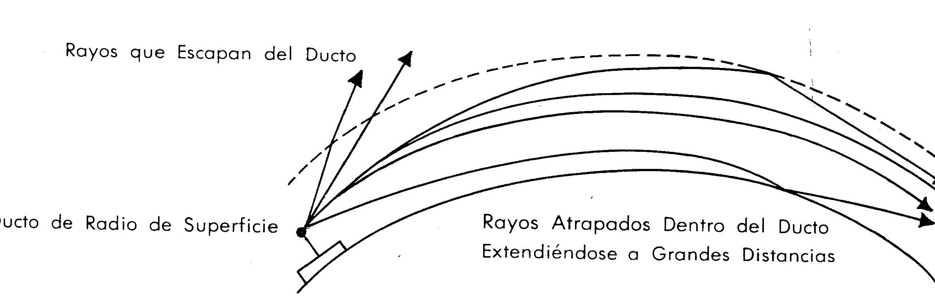
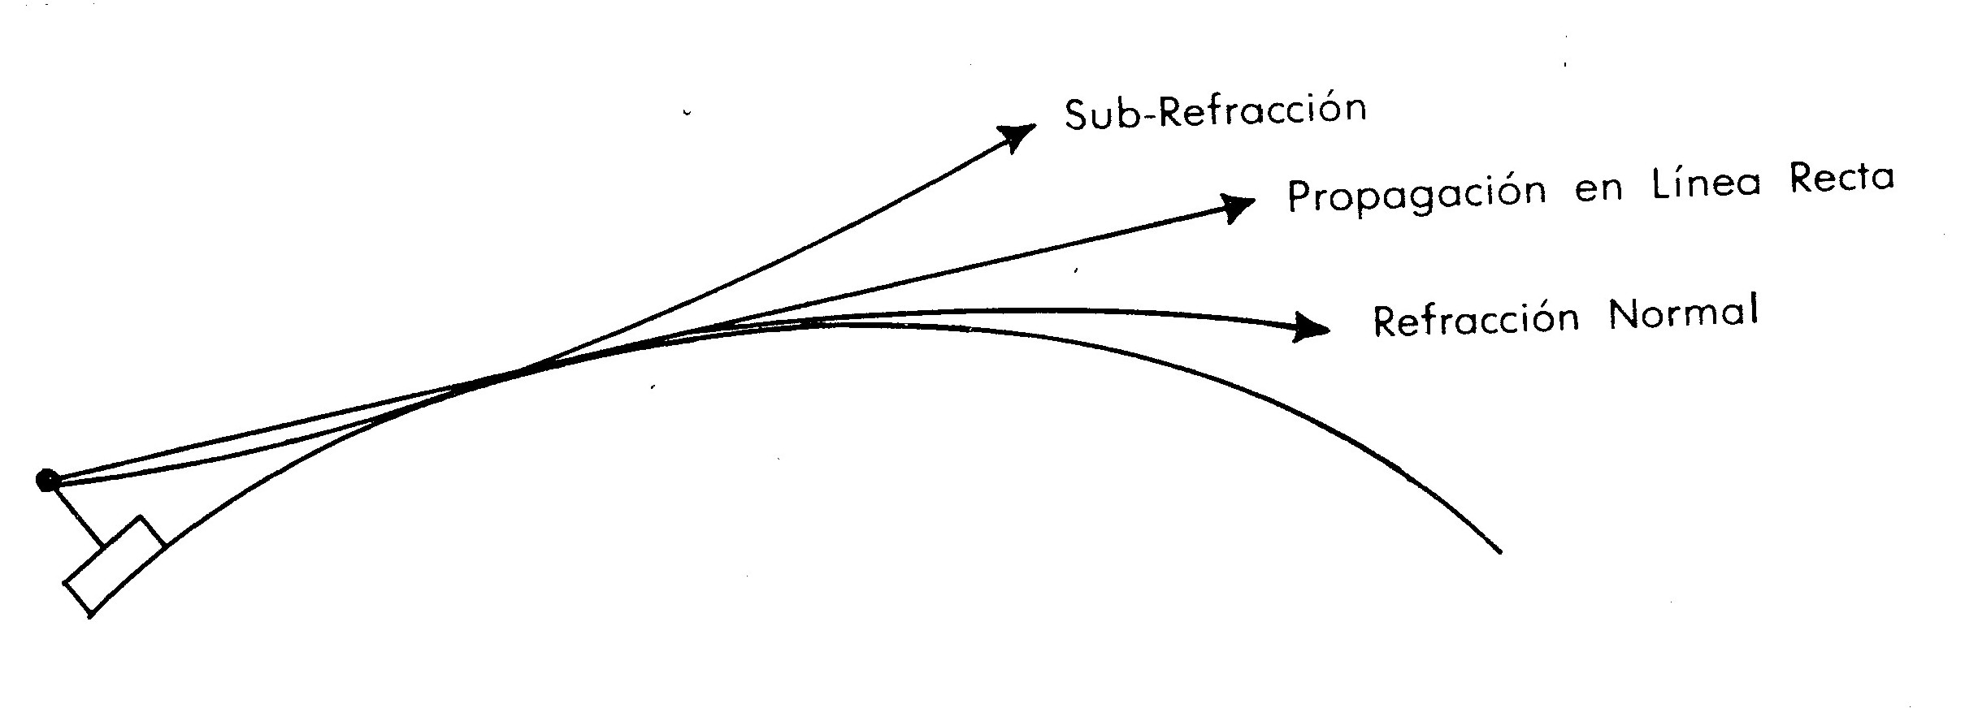
PROPAGACIÓN ANÓMALA DE LAS ONDAS ELECTROMAGNÉTICAS
ESCUELA NAVAL
“Arturo Prat”
SUB –
REFRACCIÓN
DUCTOS
Super-Refracción extrema quedando atrapadas las ondas electromagnéticas entre capas atmosféricas lográndose extremos alcances de radar y TC (zona norte, efecto en la táctica)
Lo opuesto a lo anterior, menor alcance de radar y TC.
Generalmente se presentan estas condiciones cuando:
Hay una capa de aire quieta sobre la superficie, de relativa baja temperatura y sobre ella una capa más cálida.
Hay alta presión atmosférica y poco viento.
No hay presencia de humo, polvo o niebla (Aire seco)

Slide 24
Horizonte y Distancia de Radar
ESCUELA NAVAL
“Arturo Prat”
Ondas de radar se propagan en línea recta pero tiene pequeña refracción en el horizonte logrando aumentar la distancia de detección en app. 16 % sobre el horizonte visual.
Horizonte de Radar = 1.22
En millas náuticas
H1 = Altura Emisor en pies.
H2 = Altura del Blanco en pies.
H1
+
1.22
H2
Horizonte de Radar =
En Kms.
H1 = Altura Emisor en Mts.
H2 = Altura del Blanco en Mts.
17 H1
+
17 H2

Slide 25
CÁLCULOS DE DISTANCIA DE RADAR
ESCUELA NAVAL
“Arturo Prat”
Ejercicios
Su buque tiene una altura de la antena de radar de 25 pies sobre la línea de agua. Su comandante le pregunta a que distancia máxima deberíamos detectar a una fragata tipo LUPO . Ud sabe que la altura del palo mayor de la LUPO es de 16 pies. ¿Cuál será su respuesta?
¿Cuál debe ser su horizonte de radar si su antena de Radar está a 10 metros sobre su línea de flotación?
La altura máxima del palo de su fragata es de 36 pies y la de su antena de radar, de 25 pies. Un crucero adversario tiene una altura de palo de 64 pies y su antena a 36 pies ¿Qué unidad detectará primero y a que distancia lo hará?

Slide 26
PÉRDIDAS DE TRANSMISIÓN DE LA ENERGÍA ELECTROMAGNÉTICA
ESCUELA NAVAL
“Arturo Prat”
POR DISPERSIÓN
ONDAS DESFASADAS 180°
Al ser emitida, la energía E.M. se expande en forma esférica, distribuyéndose en el frente de onda en forma proporcional a: 1 (Se atenúa en esa proporción)
R2
(R= Distancia del frente de onda al transmisor)
En el vacío, las ondas E.M. no son atenuadas pero en la atmósfera, al contactar con moléculas en suspensión (agua. Polvo, arena, etc.), estas absorben parte de la energía E.M. generando “absorción” de ésta, generalmente transformándola en calor.
Mientras más alta sea la frecuencia de la onda E.M., mas alta será la pérdida por absorción, llegando a anular la detección en los radares de más alta frecuencia si hay gran cantidad de moléculas en suspensión y si son de gran tamaño (nieve)

Slide 27
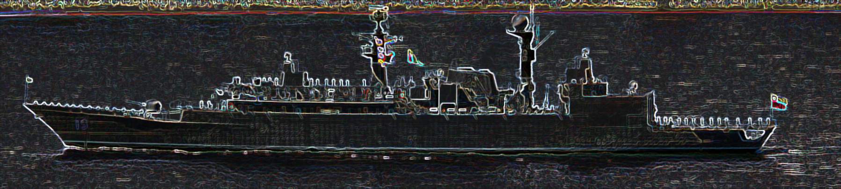

LOS RADARES
(ONDAS)
ESCUELA NAVAL
“Arturo Prat”
¿ Consultas ?

